Slide 1
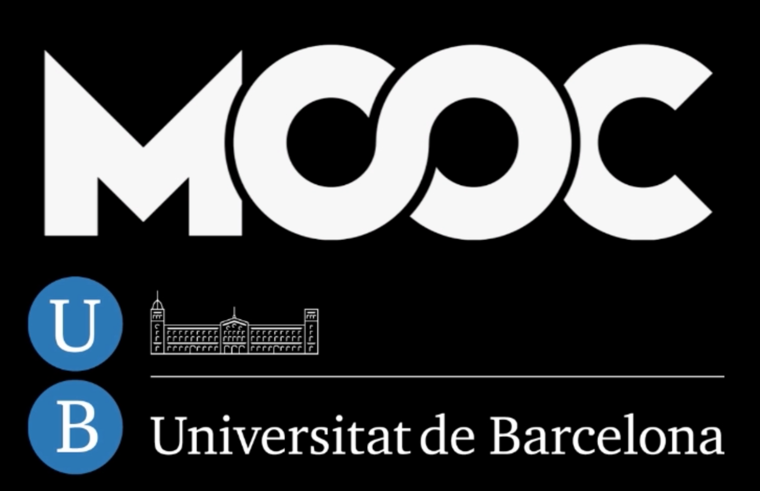
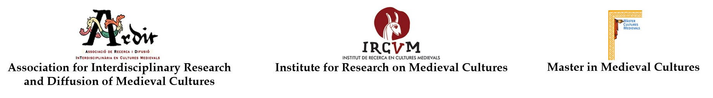
Disseny, creació i primers resultats del MOOC “Magic in the Middle Ages” Una experiència d'innovació docent a partir d'un pressupost inexistent

Slide 2
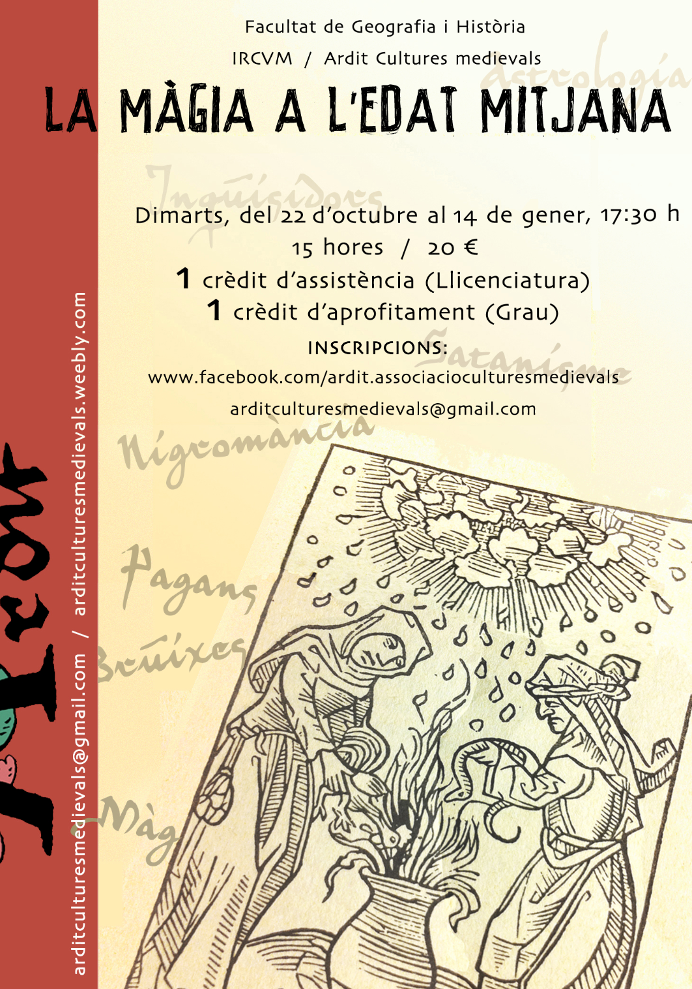
D’un curs tradicional a un MOOC…

Slide 3
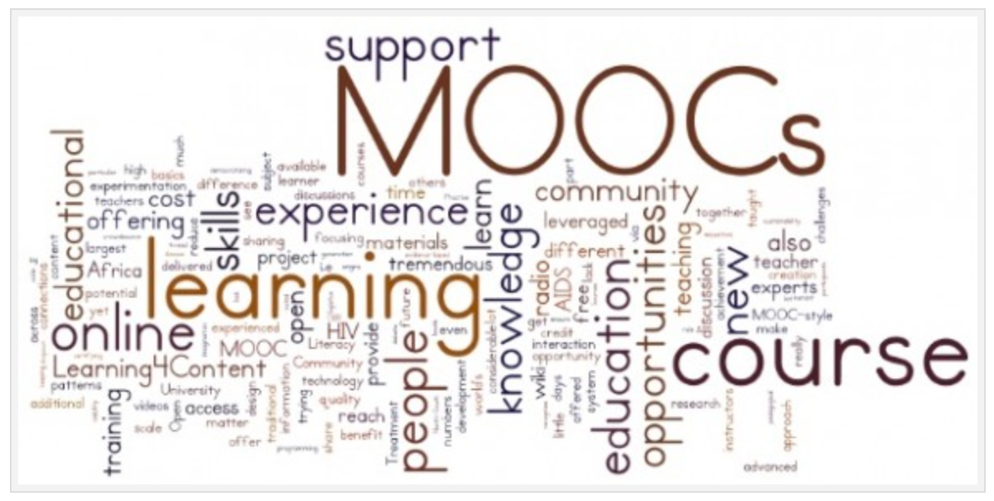
MASSIVE!!
Open
Online
Course
www.coursera.org/course/magicmiddleages

Slide 4
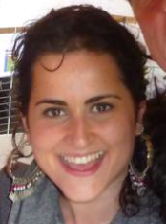
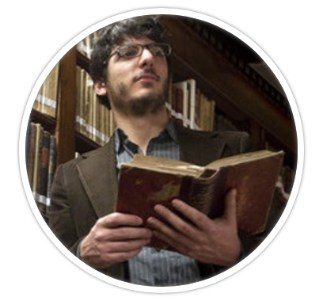
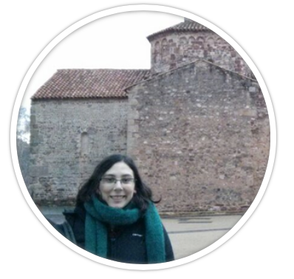
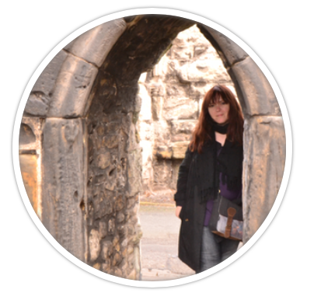
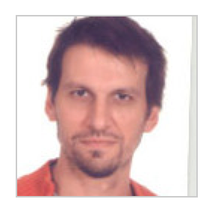
“The Magical Team”
Pau Castell
Joana Palau
Gemma Pellissa
Delfi I. Nieto
David Carrillo

Slide 5
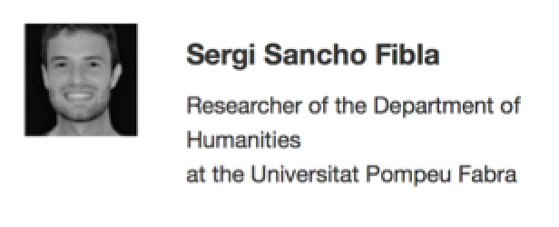
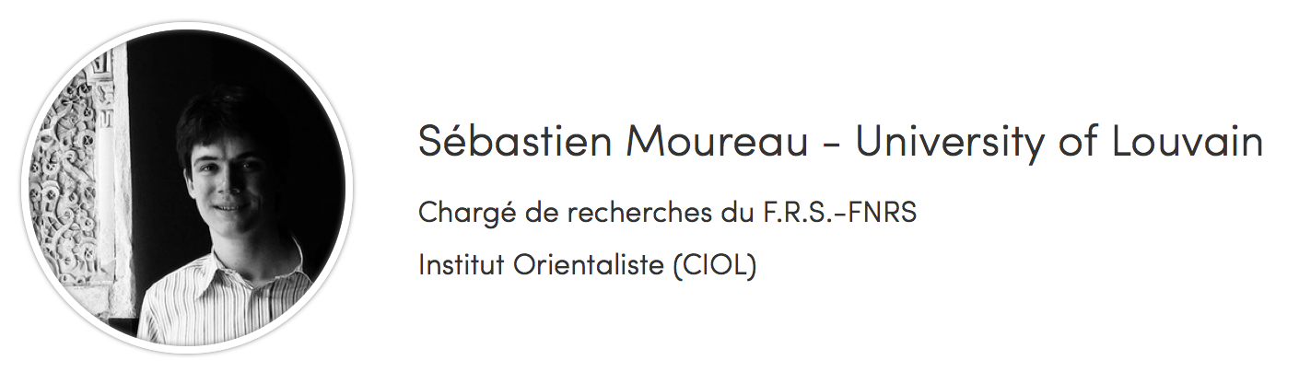
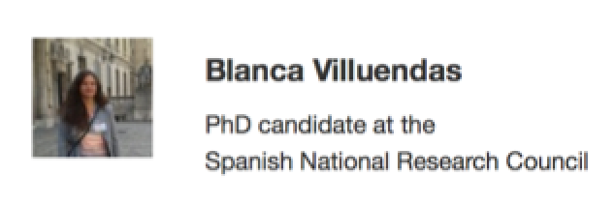
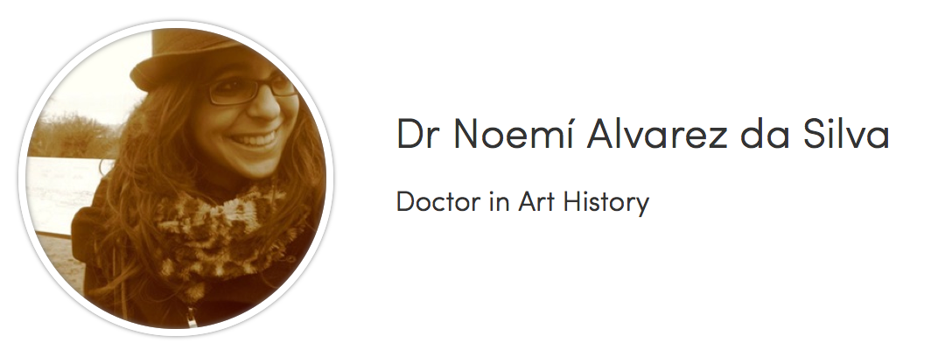
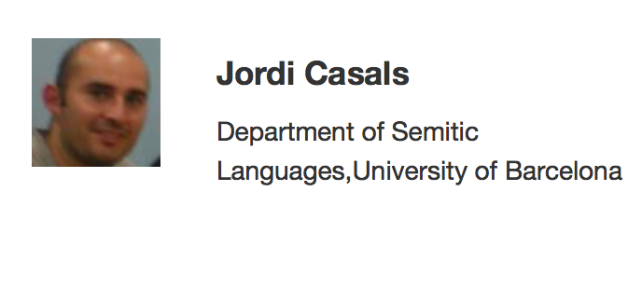
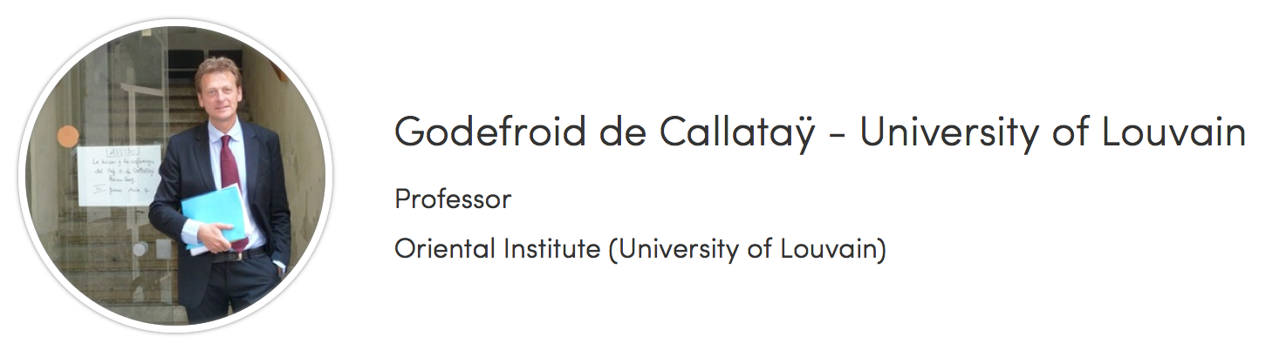
Els instructors

Slide 6
Continguts:
Week 1. Introduction to medieval magic (Pau Castell).
Week 2. Magic & Heresy (Delfi I. Nieto-Isabel).
Week 3. From Magic to Witchcraft (Pau Castell).
Week 4. Magic in Islam (Godefroid de Callataÿ and Sébastien Moureau).
Week 5. The Magical World of Celtic Culture (Gemma Pellissa Prades).
Week 6. The Magic of Objects (Noemi Álvarez da Silva).

Slide 7
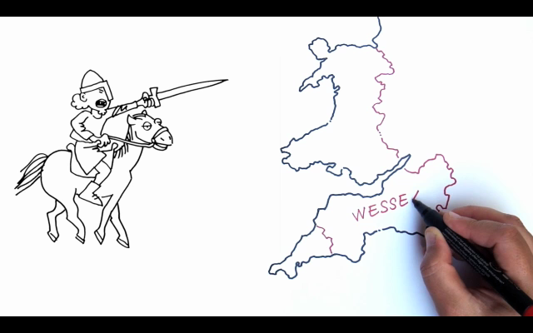
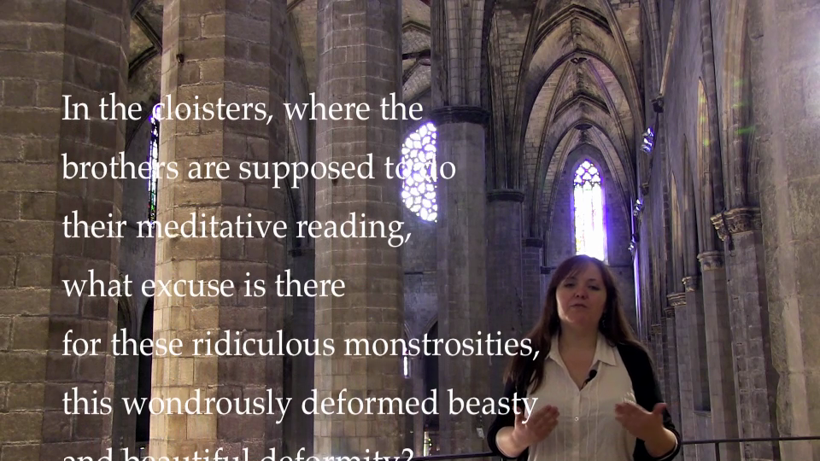
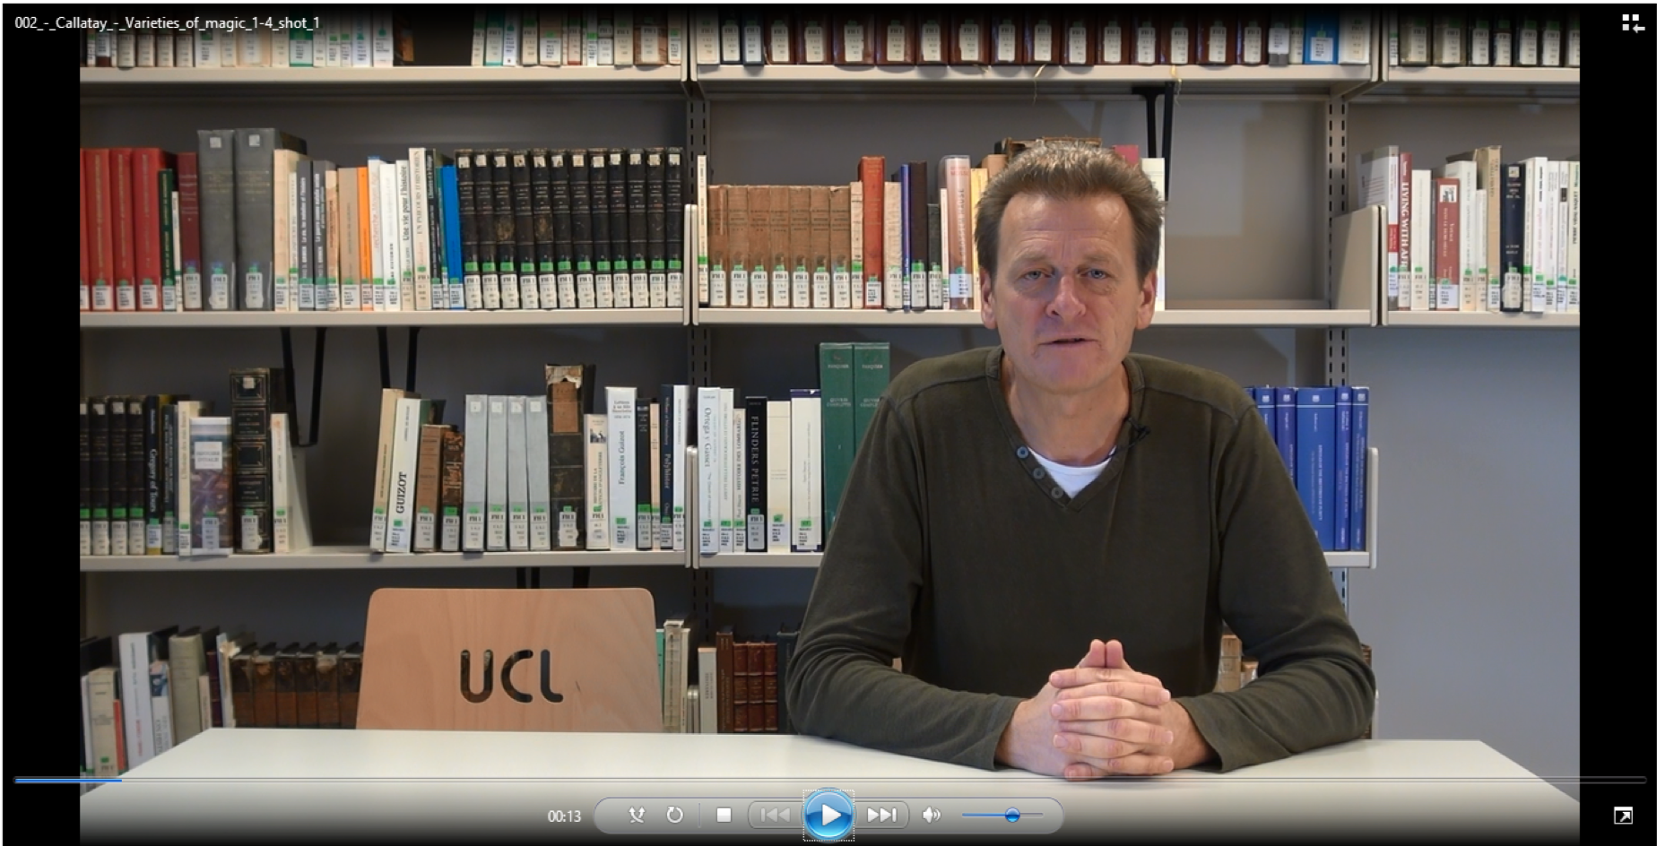
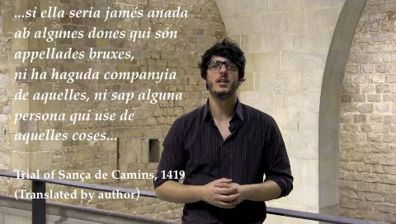

Slide 8
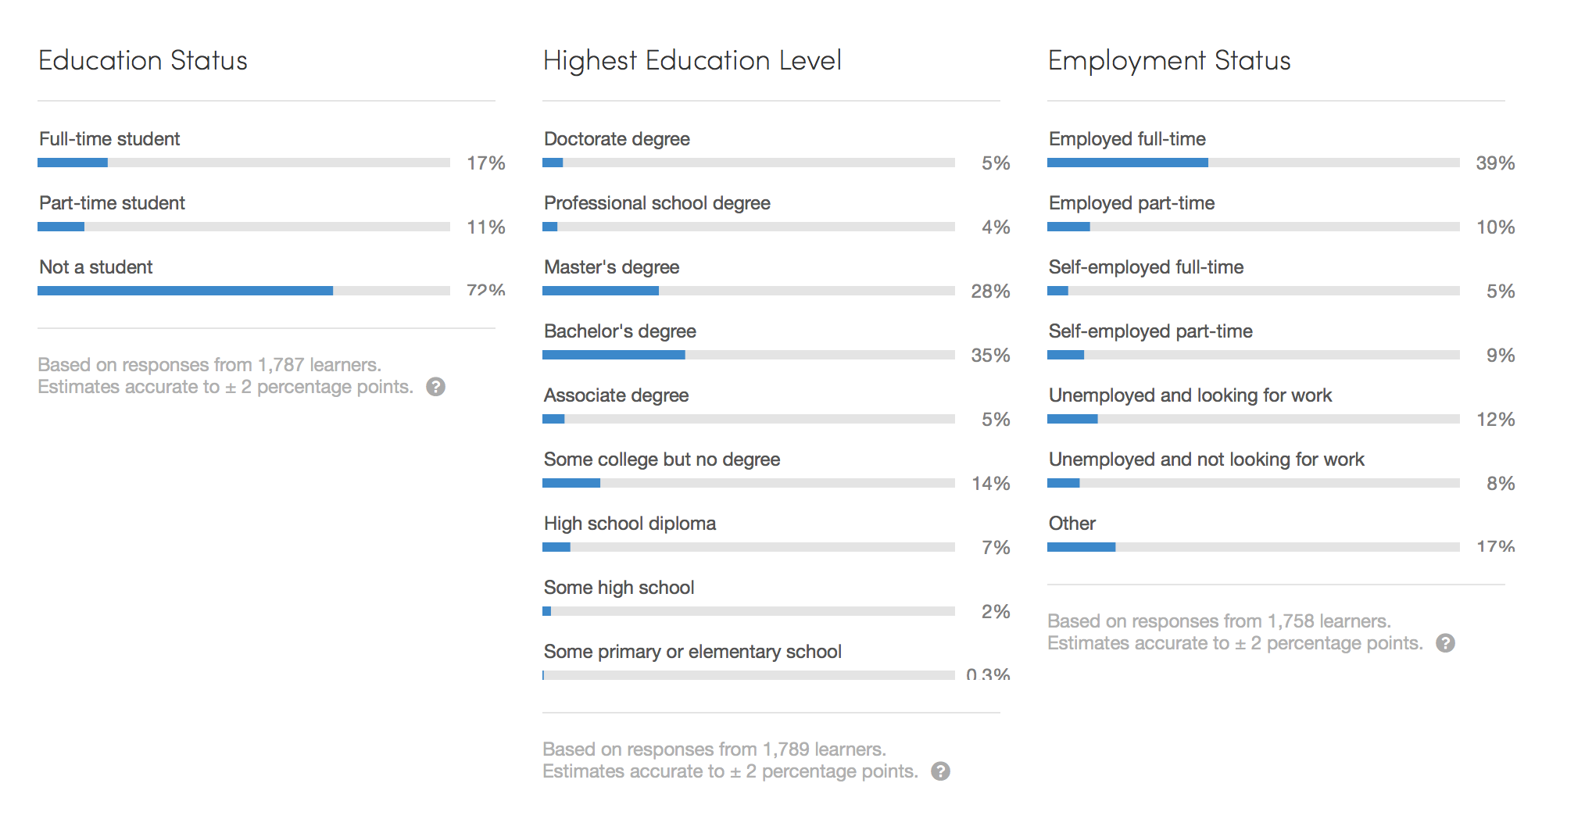
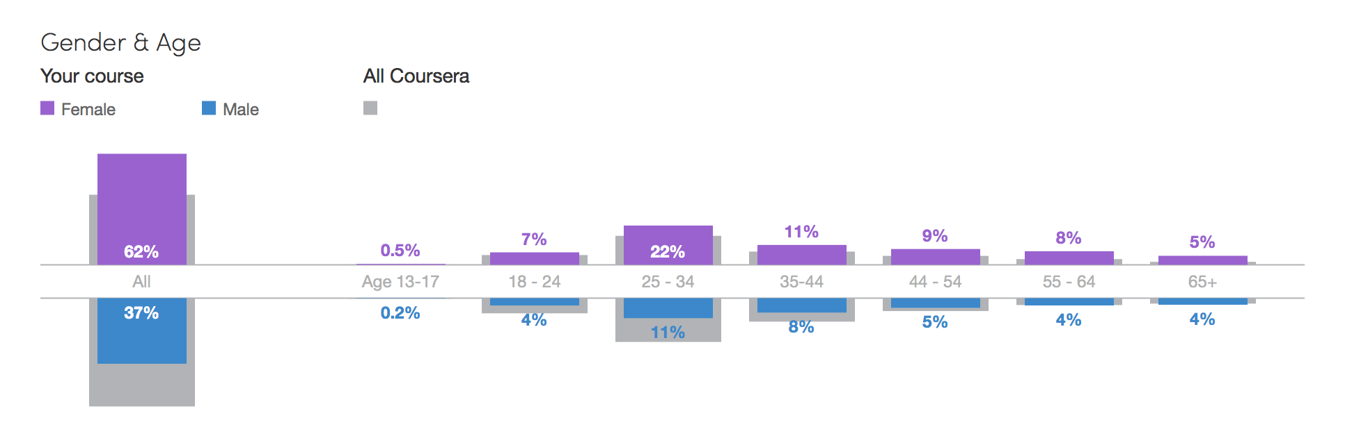
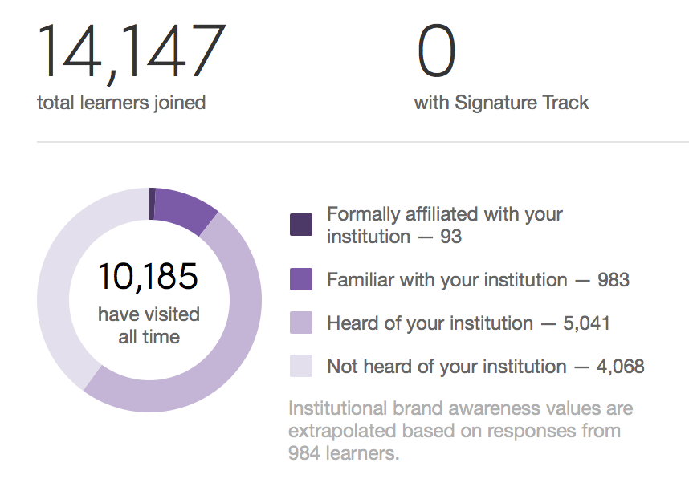
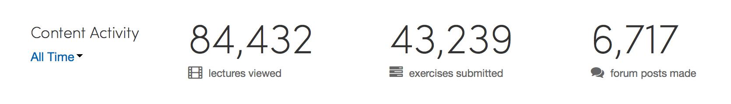
El nostre alumnat

Slide 9
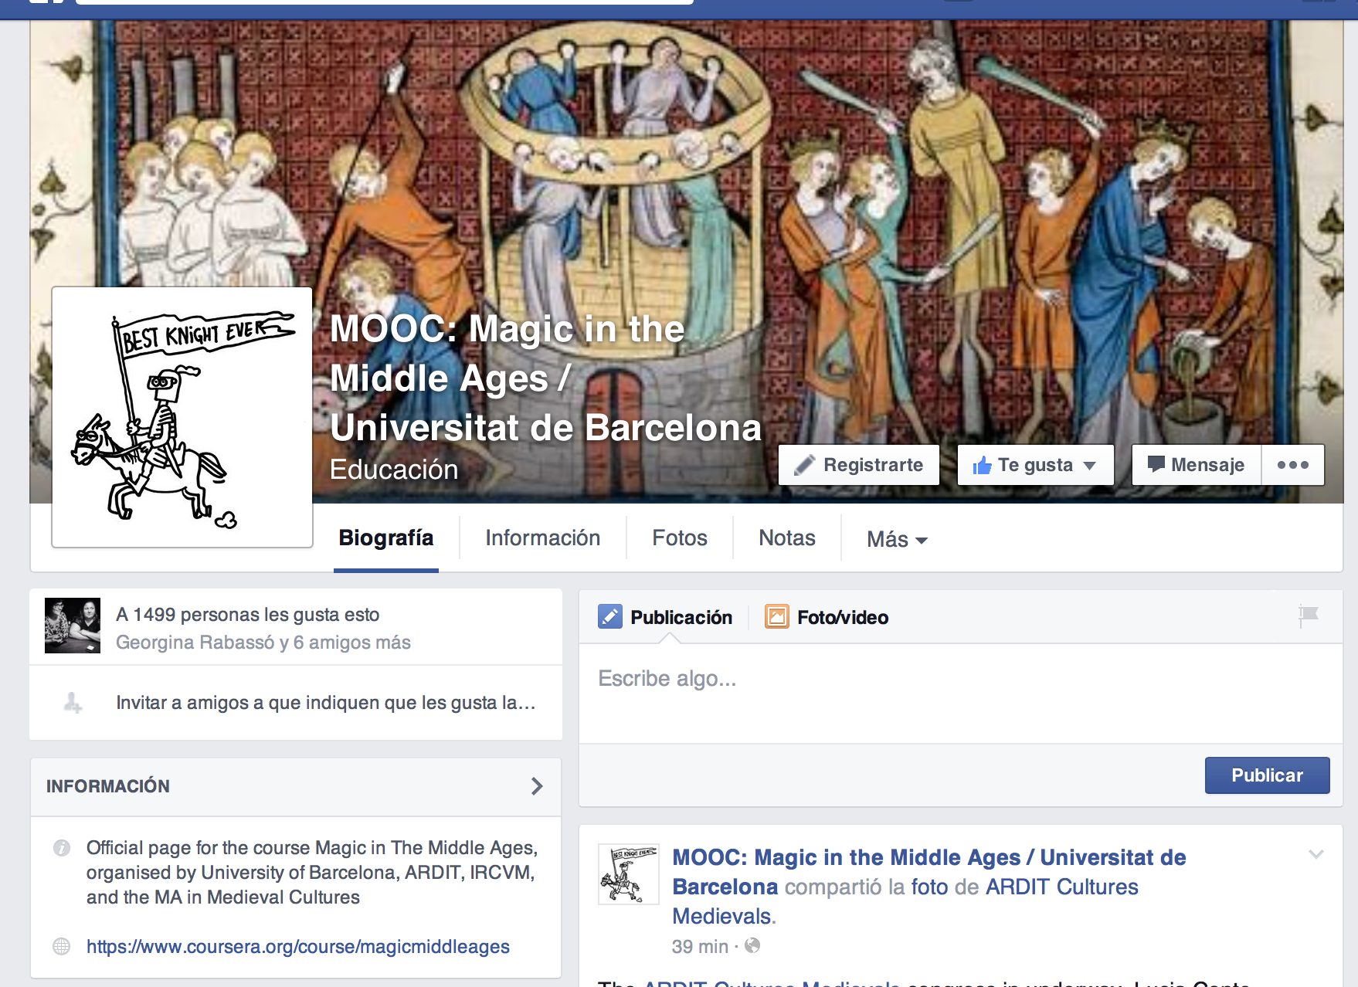
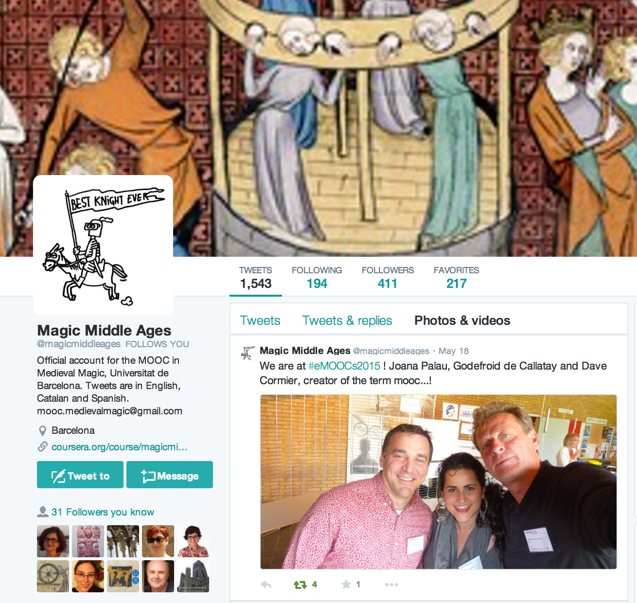
Estratègies de difusió

Slide 10
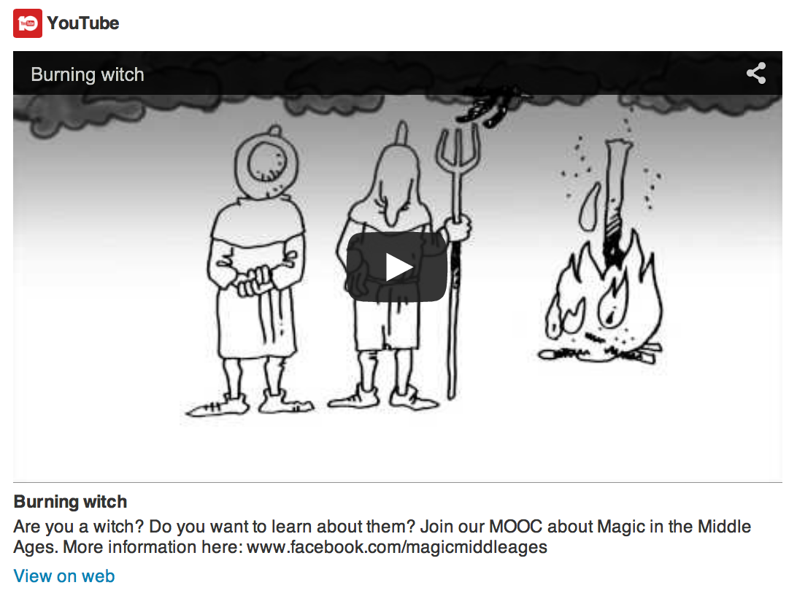
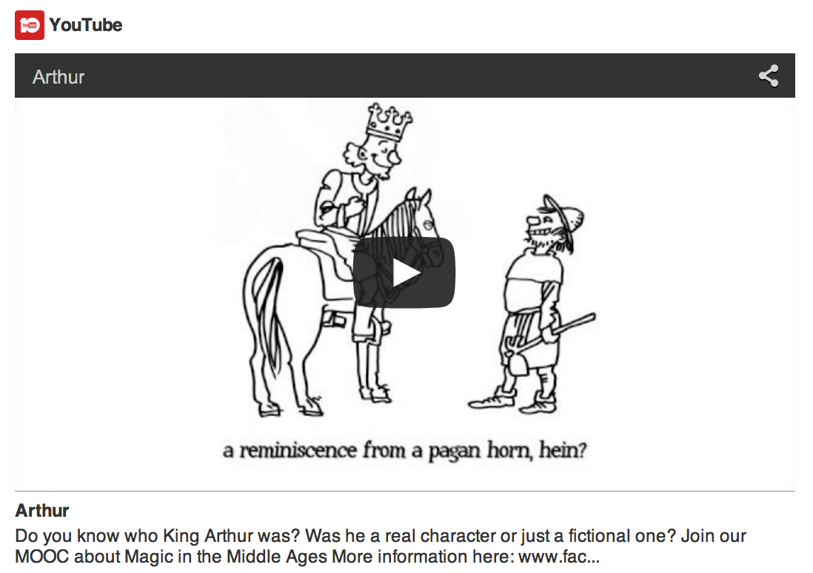
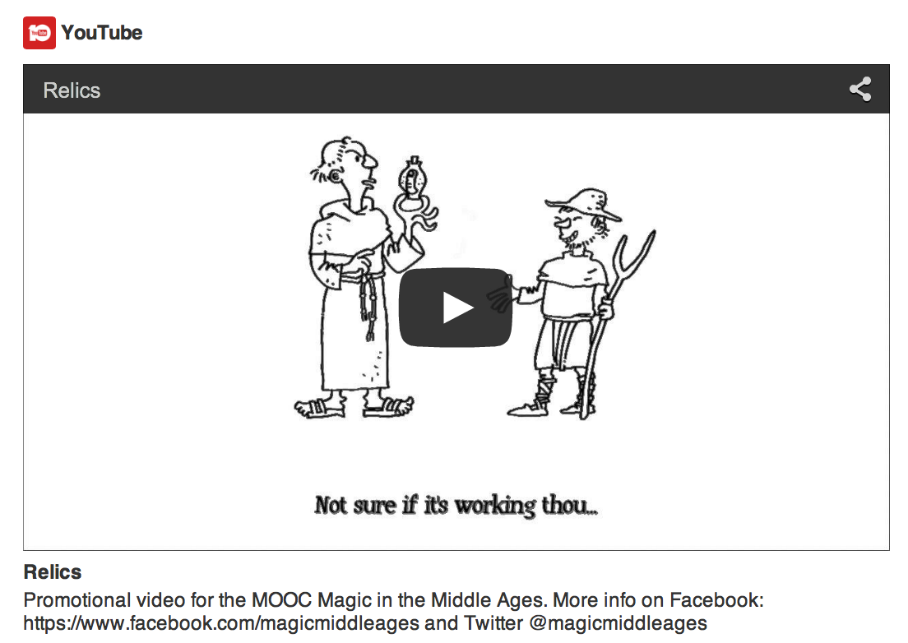
Estratègies de difusió

Slide 11
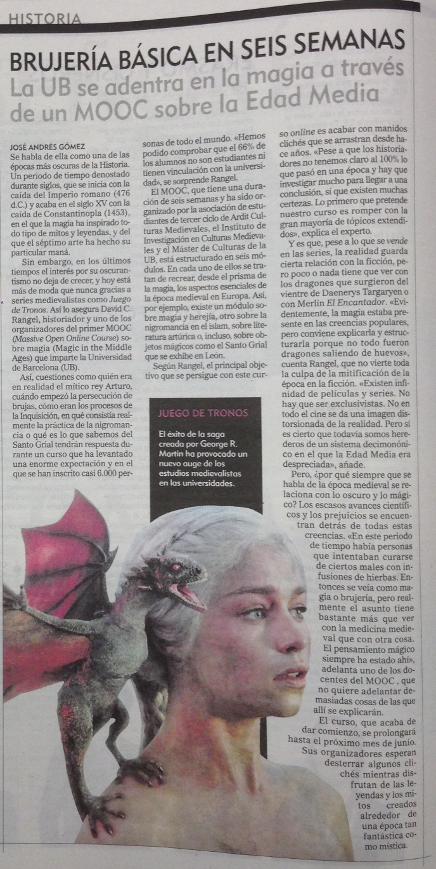
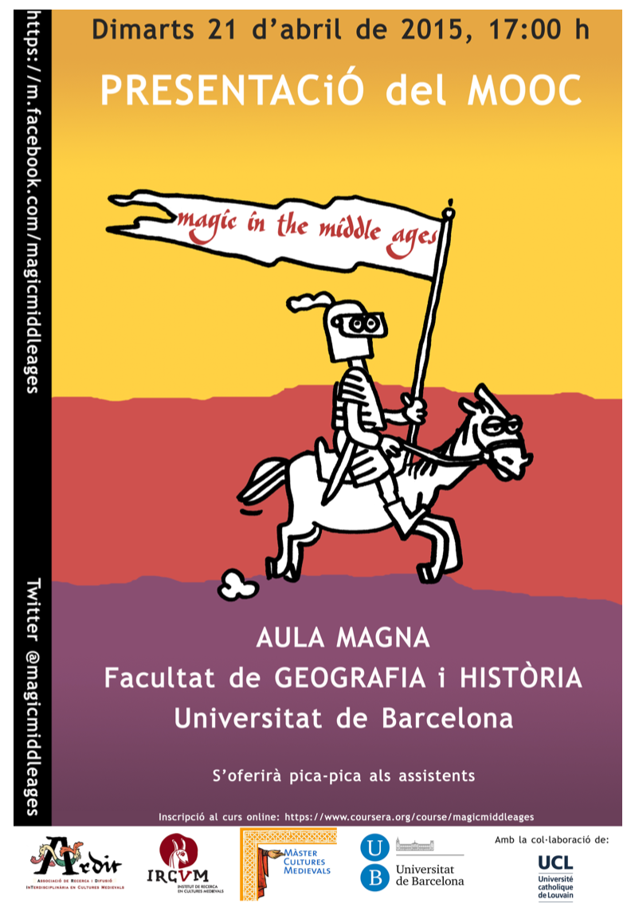
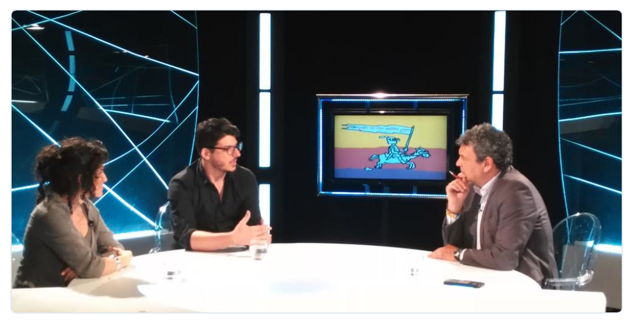
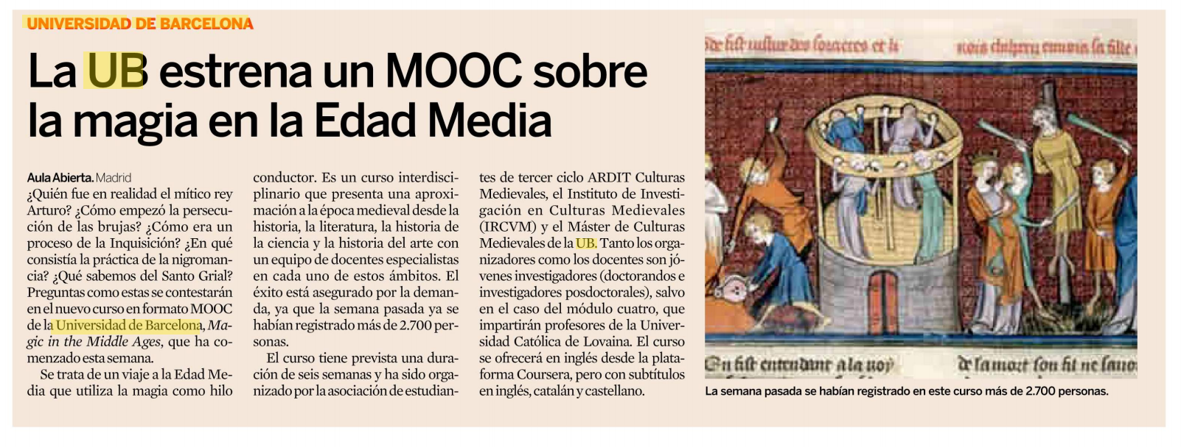
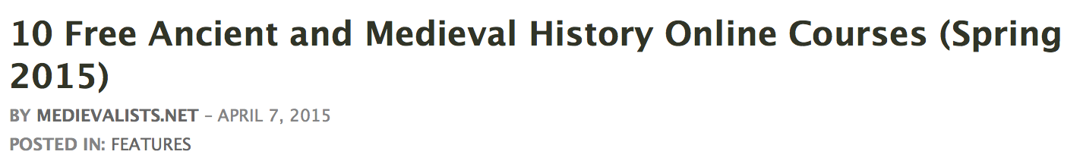
Estratègies de difusió

Slide 12
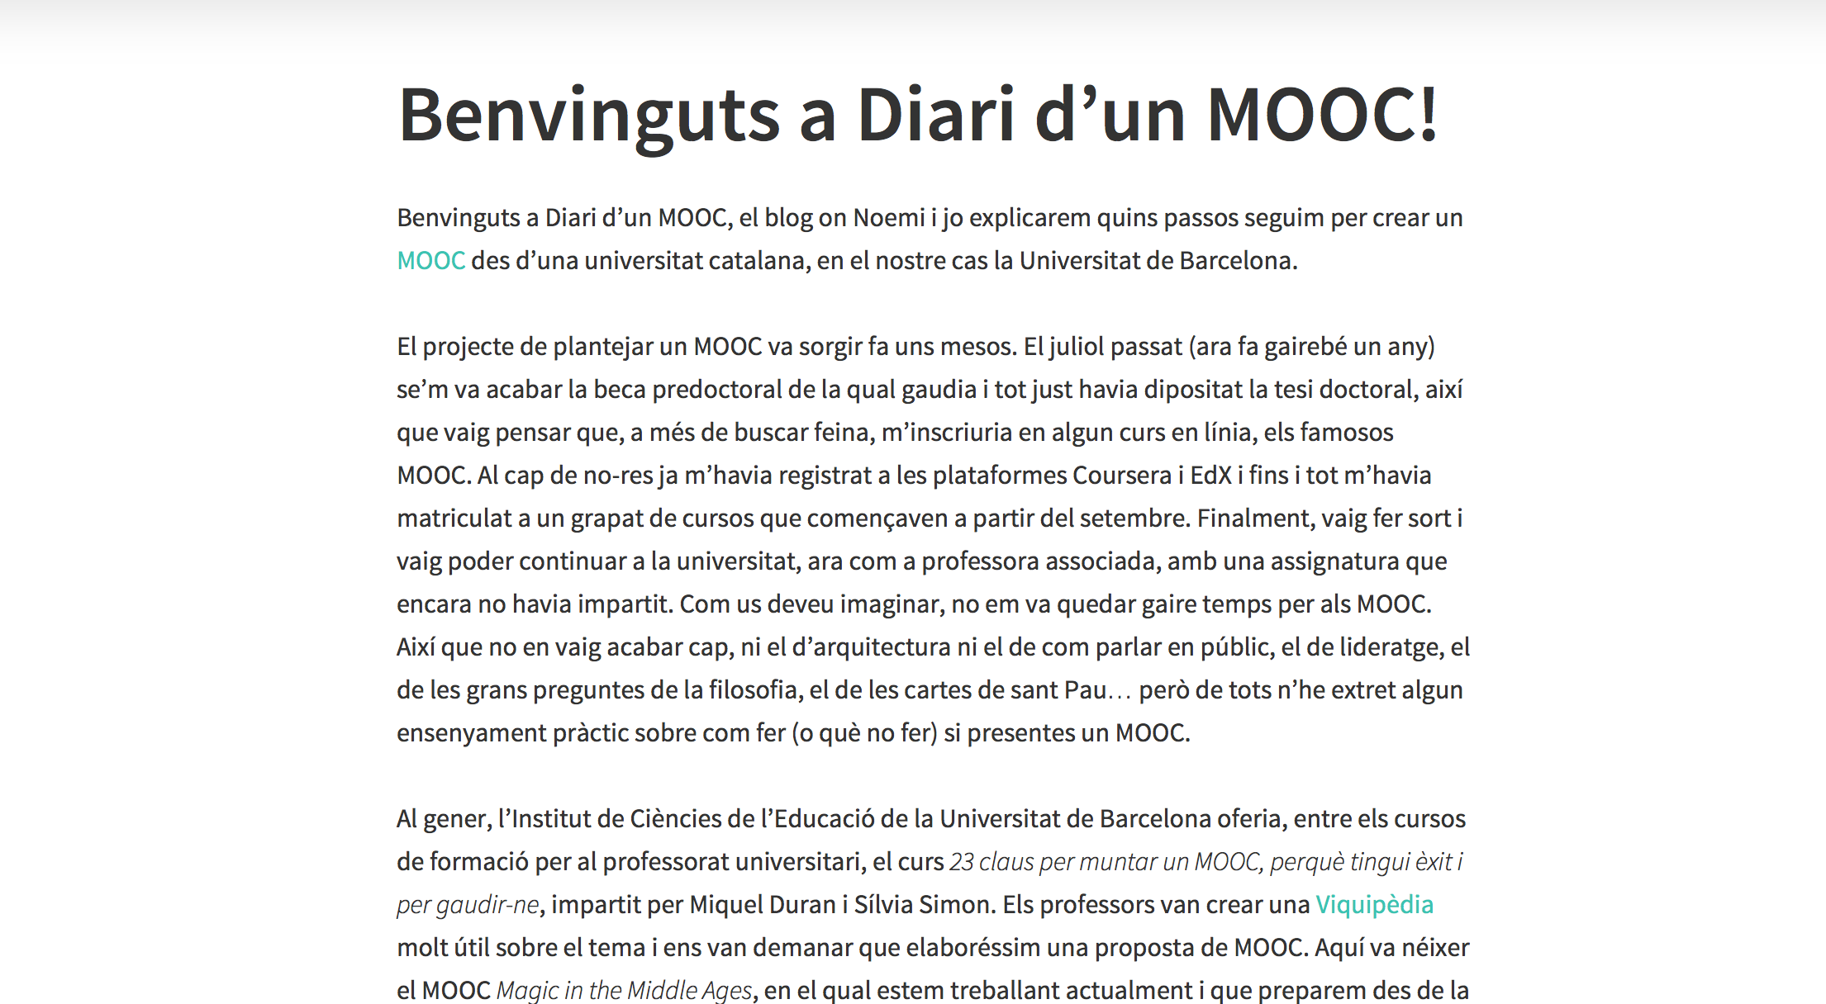
Diari d’un MOOC per Gemma Pellisa
https://creaunmoocpasapas.wordpress.com

Slide 13
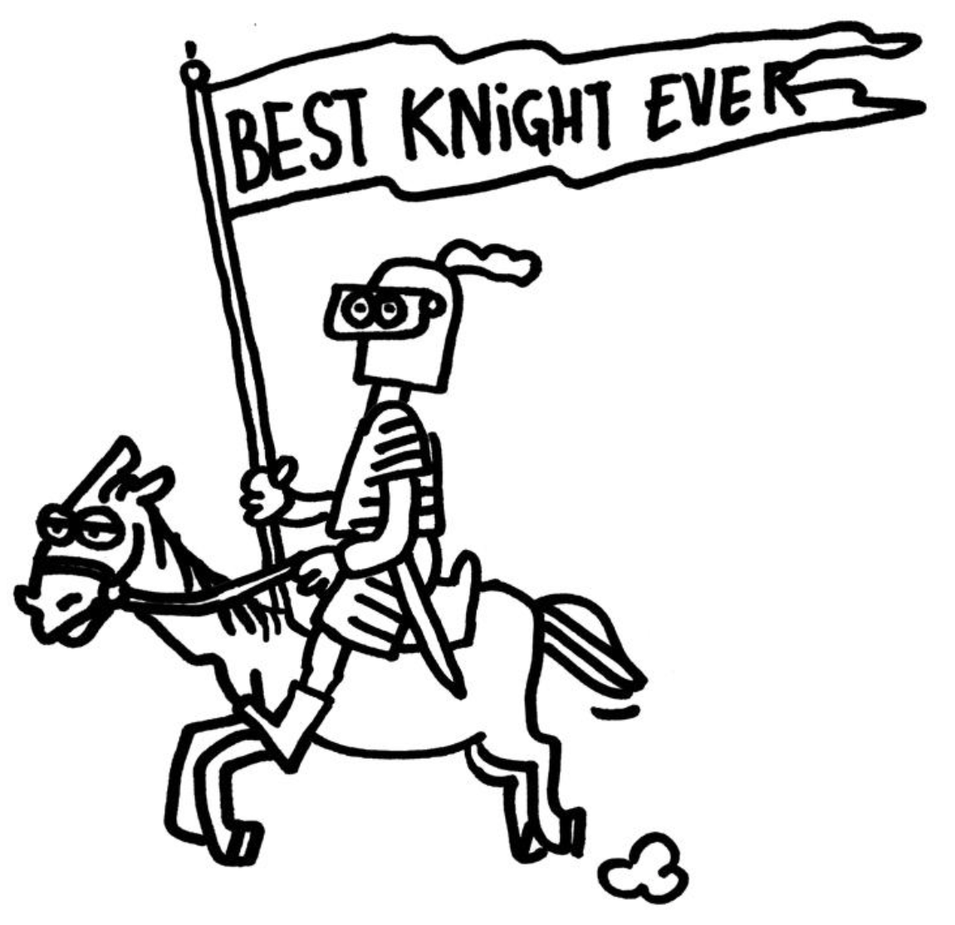
MOLTES GRÀCIES
Seguiu-nos: @magicmiddleages

